Slide 1
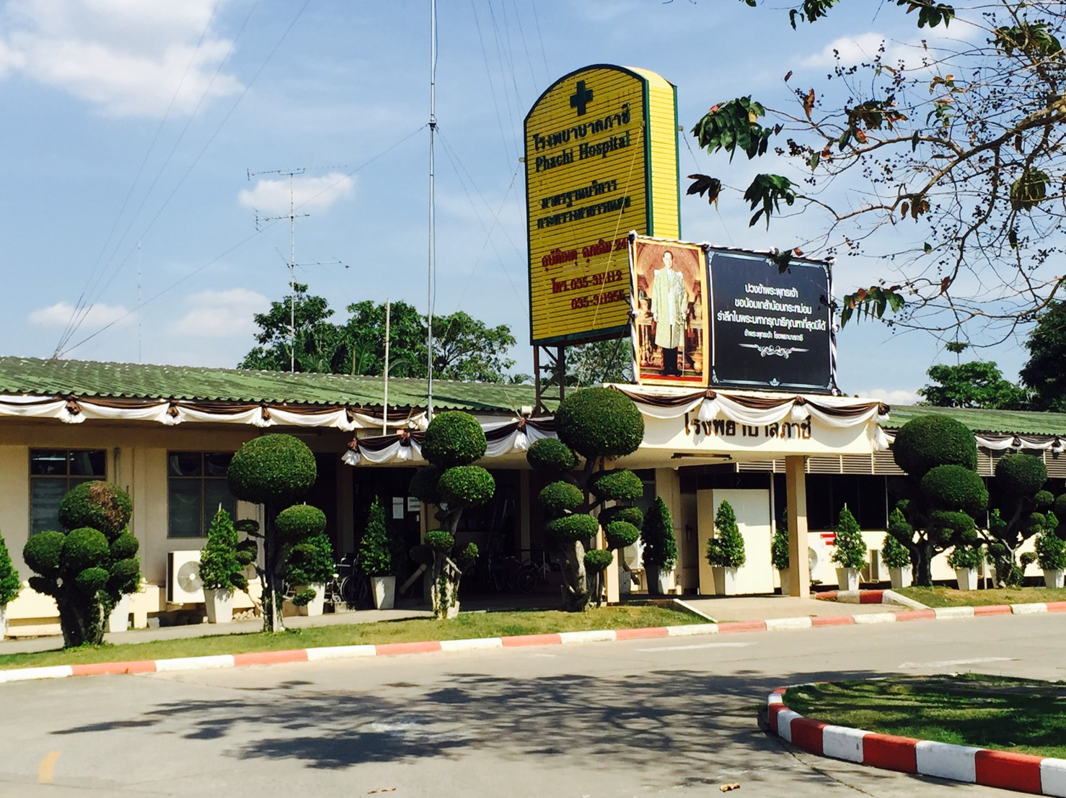
ศูนย์รับเรื่องร้องเรียนโรงพยาบาลภาชี

Slide 2
บทบาท/หน้าที่
งานบริการข้อมูล
สิทธิประโยชน์
คำแนะนำการใช้บริการ
รับเรื่องร้องเรียน
ประสานงานแก้ไขปัญหา และคุ้มครองสิทธิแก่ผู้รับบริการ
ปรับระบบการให้บริการสามารถสร้างความพึงพอใจและลดปัญหาเรื่องร้องเรียน
สร้างความร่วมมือและประสานงานกันภายในหน่วยงาน เพื่อป้องกันและแก้ไขปัญหาเรื่องร้องเรียนต่าง ๆ
พัฒนางานแก้ไขปัญหาเรื่องร้องเรียน และคุ้มครองสิทธิในหน่วยบริการให้มีมาตรฐาน

Slide 3
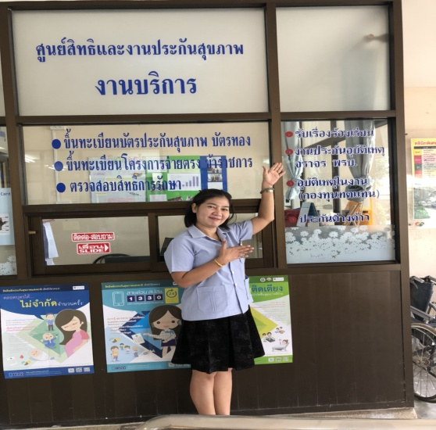
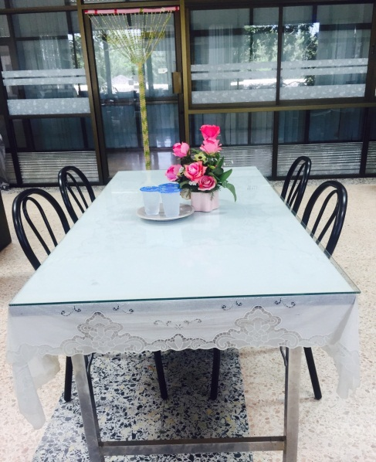
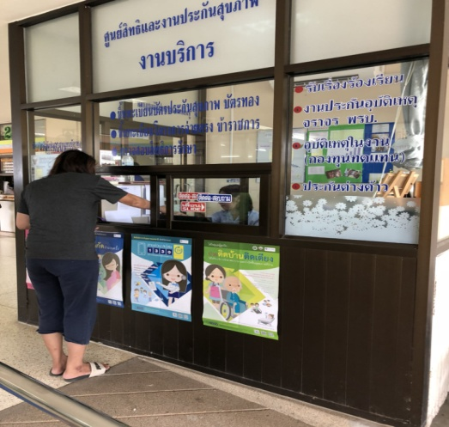
ขั้นตอนการดำเนินงาน
จัดตั้งหน่วยรับเรื่องร้องเรียน/ร้องทุกข์

Slide 4
ขั้นตอนการดำเนินงาน
วางระบบเชื่อมโยงกับ HA โปรแกรมสิทธิผู้ป่วยของระบบบริหารความเสี่ยง
ไม่รุนแรง/ปานกลาง
แก้ไข/ระงับเหตุการณ์เบื้องต้น
รายงานหัวหน้าเวร/หัวหน้างาน
รุนแรงมาก
แก้ไข/ระงับเหตุการณ์เบื้องต้น
รายงานหัวหน้าเวร/หัวหน้างาน/ผู้อำนวยการ
รายงานคณะกรรมการ RM เก็บรวบรวมรายงาน
คณะกรรมการไกล่เกลี่ยระดับโรงพยาบาล
ศูนย์ฯ รวบรวมรายงานบันทึกเข้าระบบ Data Center
คณะกรรมการไกล่เกลี่ยระดับจังหวัด

Slide 5
Flow จัดการเรื่องราวร้องทุกข์ ระดับ CUP
เรื่องร้องเรียน
รายงาน ผอ.รพ./สสอ.
หาข้อมูลจาก Stake holders.
ศูนย์รับเรื่องร้องเรียน
CUP ภาชี
RRT Cup ดำเนินเจรจาไกล่เกลี่ย ภายใน 1-3 วัน
RRT CUP ประกอบด้วย
1.ผอ.รพ
2.สสอ.
3.หัวหน้าพยาบาล
4.คุณปภาณิน ศรีแสง
5.คุณธนภรณ์ ทองศรี
6.หัวหน้างานที่เกิดเหตุ
สำเร็จ
ไม่สำเร็จ
RRT ระดับจังหวัด
รายงาน นพ.สาธารณสุขจังหวัด

Slide 6
ช่องทางการรับเรื่องร้องเรียน/ร้องทุกข์/ข้อเสนอแนะ
Walk in มาด้วยตนเองที่ศูนย์สิทธิและงานประกันสุขภาพ
ตู้รับความคิดเห็น 6 ตู้ เปิดทุกวันจันทร์สัปดาห์ละครั้ง
Web site ,1330,จดหมายลับ
ระบบการสำรวจความพึงพอใจ
อสม./ผู้นำชุมชน/คณะกรรมการที่ปรึกษาโรงพยาบาล

Slide 7
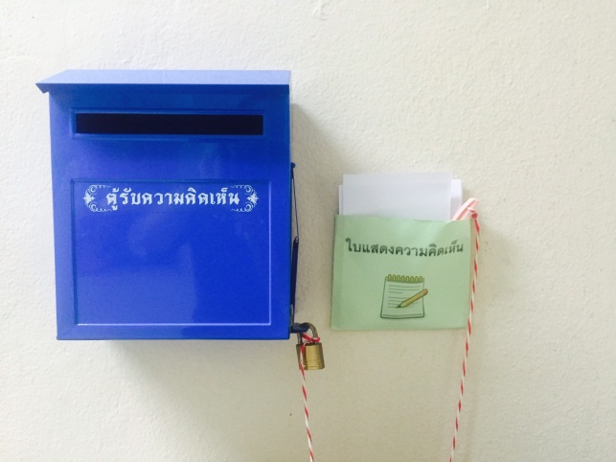
การติดตาม/ผลลัพธ์การดำเนินงาน
จำนวนข้อร้องเรียนทั้งหมด
พฤติกรรมบริการ
ระยะเวลารอคอย
อัตราข้อร้องเรียนได้รับการตอบสนองในเวลาที่กำหนด (100%)
อัตราความพึงพอใจ
ผู้ป่วยนอก ( 87.82%)
ผู้ป่วยใน (87.97%)

Slide 8
แผนพัฒนา
ด้านกายภาพ
จัดหาสถานที่ห้องใหม่ และจัดให้มีโต๊ะ เก้าอี้ (ตามมาตรฐาน)
ด้านระบบข้อมูล
จัดทำบอร์ดเผยแพร่ผลการดำเนินงาน หรือข้อมูลที่ได้รับการแก้ไขให้แก่ประชาชน/ผู้มารับบริการรับทราบ
ด้านการพัฒนางานเชิงรุก
นำข้อมูลเสียงสะท้อนที่ได้จากประชาชนหรือผู้รับบริการมาจัดทำโครงการพัฒนาคุณภาพ
สอดส่องข้อมูล เชิงลบจากสื่อสังคมออนไลน์
ส่งเสริมให้เจ้าหน้าที่ใช้สื่อสังคมออนไลน์อย่างเหมาะสม

Slide 9
กรณีศึกษา
4 มิ.ย 61

Slide 10
กระบวนการ
1.หาข้อมูล ผู้โพสต์ คือใคร
2.ประเมินสถานการณ์ สอบถามความไม่สบายใจ (พ่อ-แม่)
3.ฟังอย่างตั้งใจตั้งใจ >>ไม่พูดขณะฟัง >>สบตา>>พยักหน้า
4.Paraphasing (กล่าวทวนเนื้อหา และความรู้สึก)
5.Reframing (ปรับคำพูดใหม่)
6.รักษาความสัมพันธ์ไว้ได้ >> ยุติ >>ไม่เกิดข้อร้องเรียน

Slide 11
โอกาสพัฒนา
โอกาสพัฒนา
ทบทวนตาม Care process
1.Assessment : ประเมินไม่ครอบคลุม
พบ Fx Rt day 7 ของการ admit
2.care of patient :
แพทย์ : ทักษะการใส่ ICD
พยาบาล : ทักษะการCare ICD
การแก้ไข
1.เพิ่มพูนทักษะแพทย์ ในการ On ICD
และจัดเวร On call แพทย์
2.ทบทวนความรู้พยาบาล
**การต่อสาย ICD แบบ 1 ขวด และ 2 ขวด
**ทำรูปติดไว้ข้างเตียง
** มีการ Double check 2 คน ขณะเปลี่ยนขวด ทุกครั้ง
**ประเมินFluctuate 2 ครั้งต่อเวร

Slide 12
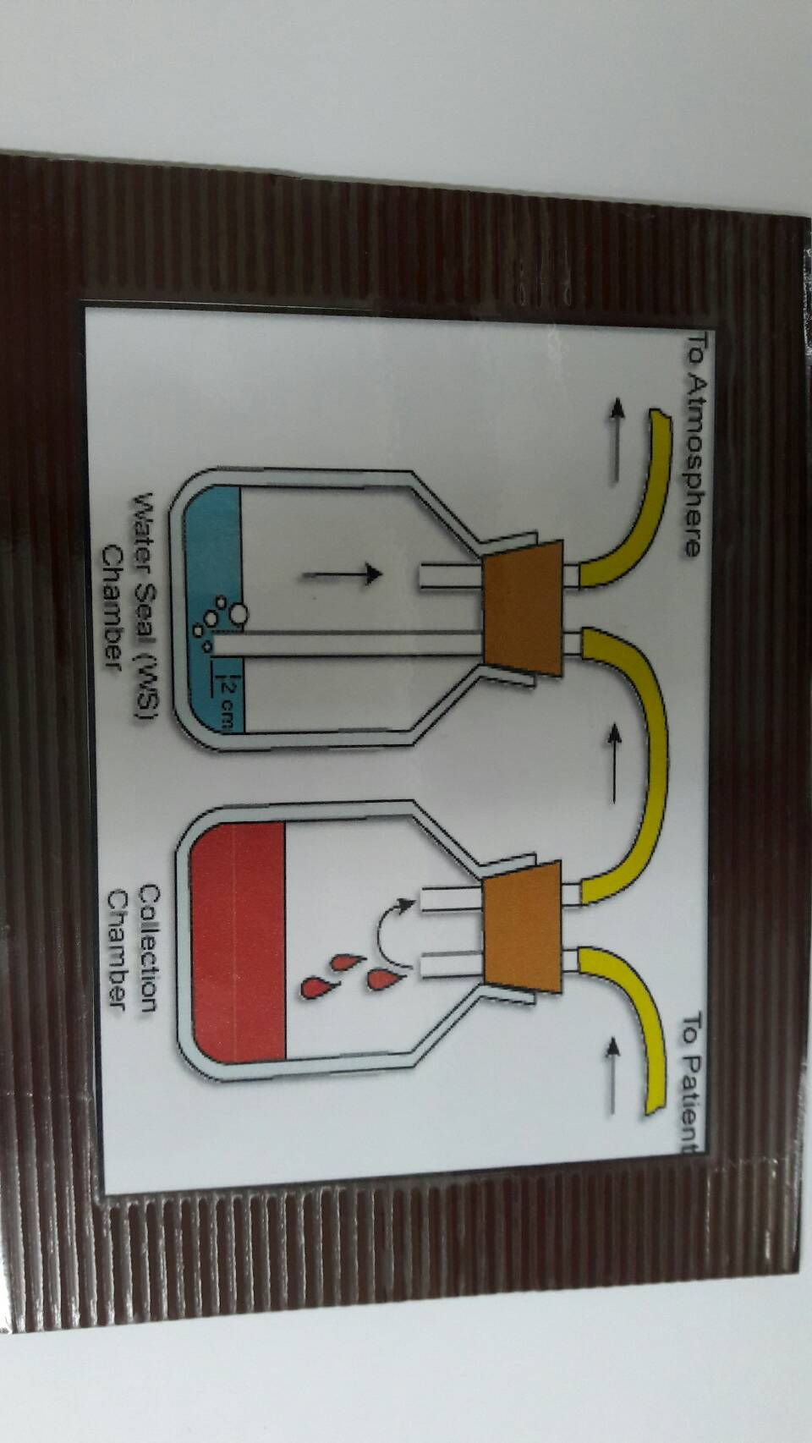
การป้องกันผิดพลาดซ้ำ
พยาบาลตรวจสอบคู่กัน ขณะเปลี่ยนขวดทุกครั้ง

Slide 13
สรุปการรักษา
1.On ICD 7 วัน off ได้ Lung Expland ดี
2.Close Fx Distal end radius On Slab ไว้
นัดมา F/U ติดดี
3.Day 5 มี Abscess ที่ต้นขา Lt ให้ Antibiotic >> ทำ I+D

Slide 14
Key Success factor
- ผู้นำให้ความสำคัญกับการจัดการข้อร้องเรียน และ ความไม่พึงพอใจหน้างาน
- การสื่อสารข้อมูลที่ชัดเจน ช่วยสร้างความเข้าใจ ลดการร้องเรียน
- เจ้าหน้าที่ความไวต่อการรับรู้ ความไม่พึงพอใจ และการจัดการที่รวดเร็ว
- ความพร้อมของทีม/อุปกรณ์ในการแก้ไขภาวะฉุกเฉิน
- เจ้าหน้าที่มีความรู้เรื่อง Personal safety

Slide 15
บทเรียนที่ได้รับ และการปรับเปลี่ยน
การAssessment ให้ครอบคลุม ช่วยให้วินิจฉัยได้ครบถ้วน ลดปัญหาความไม่พึงพอใจ
ความรู้และทักษะของเจ้าหน้าที่ ในการดูแลหัตถการสำคัญต้องแม่นยำ
การ Double check คู่กัน ช่วยลดความผิดพลาด
สัมพันธภาพที่ดี ระหว่าง ผู้ป่วย และ ผู้ให้บริการ ส่งผลให้ความไม่พึงพอใจลดลง
ความร่วมมือของบุคลากร ในการแจ้งข้อมูลเชิงลบที่พบให้หน่วยงานรับรู้ข้อมูลอย่างรวดเร็ว ทำให้การจัดการมีประสิทธิภาพ >>ไม่เกิดข้อร้องเรียน

Slide 16
ขอบคุณค่ะ

